Slide 1
ARQUITETURA PARA NAVEGAÇÃO AUTÔNOMA UTILIZANDO DRONES
Aluno(a): Matheus Mahnke
Orientador: Dalton Solano dos Reis

Slide 2
Roteiro
Introdução
Objetivos
Fundamentação teórica
Trabalhos correlatos
Requisitos
Especificação
Implementação
Desafios
Análise dos resultados
Conclusões e sugestões

Slide 3
Introdução
Origem do drone
Quadrotores
Sensores
Câmeras
Processamento de imagem
Dependência de servidor
Plano de voo
GPS

Slide 4
Objetivos
Objetivo geral:
Apresentar uma arquitetura de navegação baseada em GPS, aliado a imagens de câmera para o reconhecimento e desvio de obstáculos em voo, com processamento abordo resultando em uma navegação totalmente autônoma.

Slide 5
Objetivos
Objetivos específicos:
Definir a arquitetura para a navegação independente de servidor
Detectar e desviar de obstáculos visíveis pela câmera
Executar um plano de voo baseado em GPS

Slide 6
Fundamentação Teórica
Raspberry Pi 3 A+
Pyparrot
Lei dos cossenos
MiDaS

Slide 7
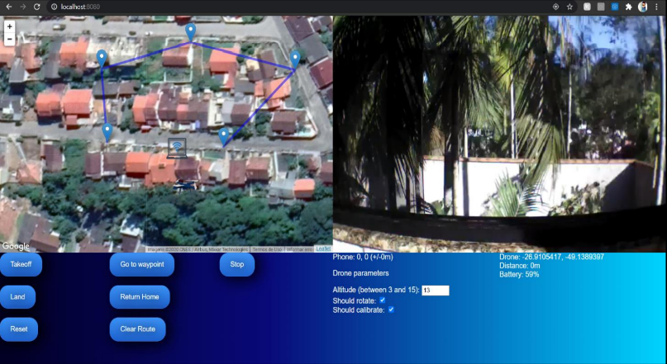
Trabalhos Correlatos
Título: DRONE AUTÔNOMO: VIGILÂNCIA AÉREA DE ESPAÇOS EXTERNOS
Corrêa (2020)
Características | Corrêa (2020)
usa GPS | sim
processamento a bordo | não
desvio de obstáculos | não

Slide 8
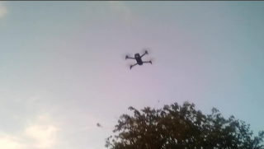
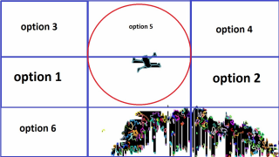
Trabalhos Correlatos
Título:A COMPUTER VISION BASED ALGORITHM FOR OBSTACLE AVOIDANCE (OUTDOOR FLIGHT)
Martins, Ramos e Mora-Camino (2018)
Características | Martins, Ramos e Mora-Camino (2018)
usa GPS | não
processamento a bordo | sim
desvio de obstáculos | sim

Slide 9
Requisitos
Requisitos funcionais:
RF01: o drone deverá seguir um plano de voo baseado em GPS;
RF02: o drone deverá possuir uma câmera frontal;
RF03: o drone deverá possuir um sistema de estabilização com base em sensores;
RF04: o processamento em voo deverá ser totalmente a bordo, sendo dependente apenas da conexão com GPS;
RF05: o drone deverá desviar de objetos em voo.

Slide 10
Requisitos
Requisitos não funcionais:
RNF01: a detecção de obstáculos deve ser feita com o framework de aprendizado de máquina MiDaS;
RNF02: o drone deverá possuir um Raspberry Pi III modelo A+ para processamento de imagem abordo.

Slide 11
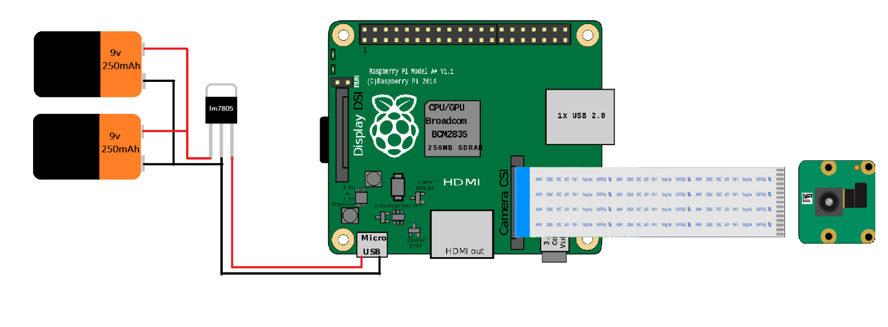
Especificação
Raspberry Pi 3 A+
Baterias 9v 250mAh
Câmera 5MP
Regulador de tensão Lm7805

Slide 12
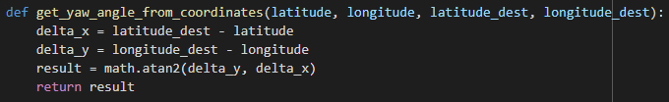
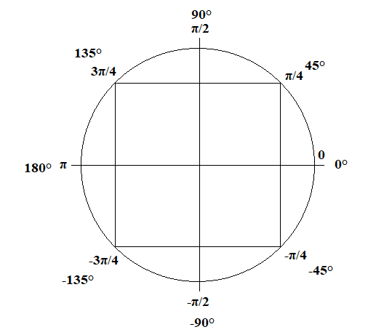
Implementação
Direcionamento para o destino

Slide 13
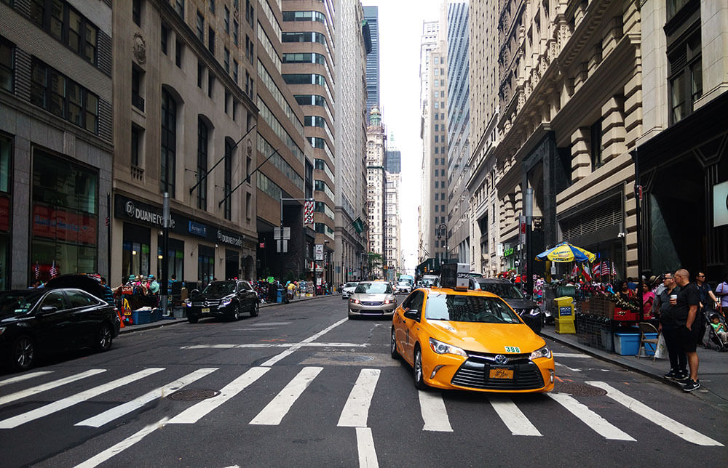
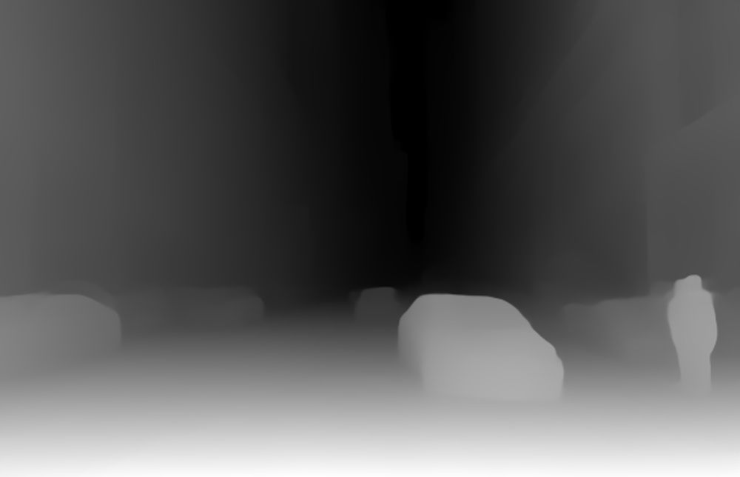

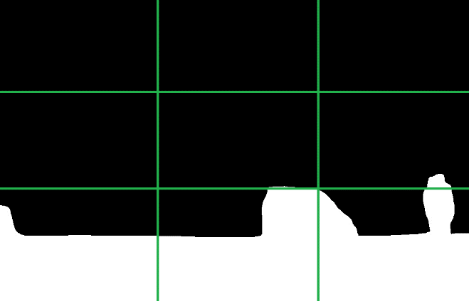
Implementação
Detecção e desvio de obstáculos

Slide 14
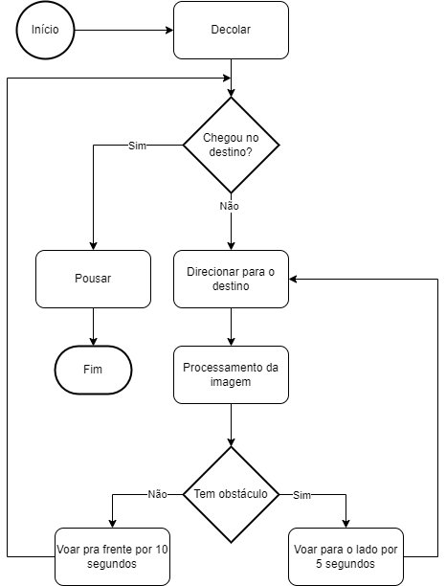
Implementação

Slide 15
Desafios
Biblioteca para os comandos de voo
Execução do algoritmo MiDaS no sistema operacional Raspibian
Obter imagens da câmera em tempo real

Slide 16
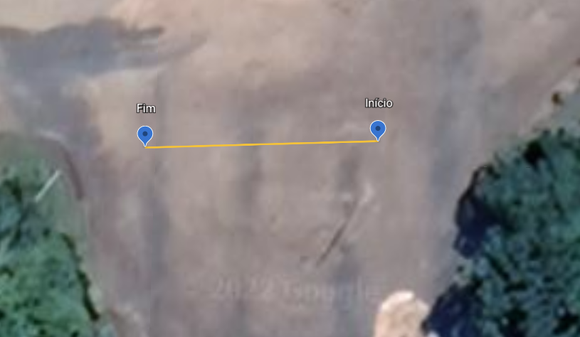
Análise dos Resultados
Cenário de teste 1

Slide 17
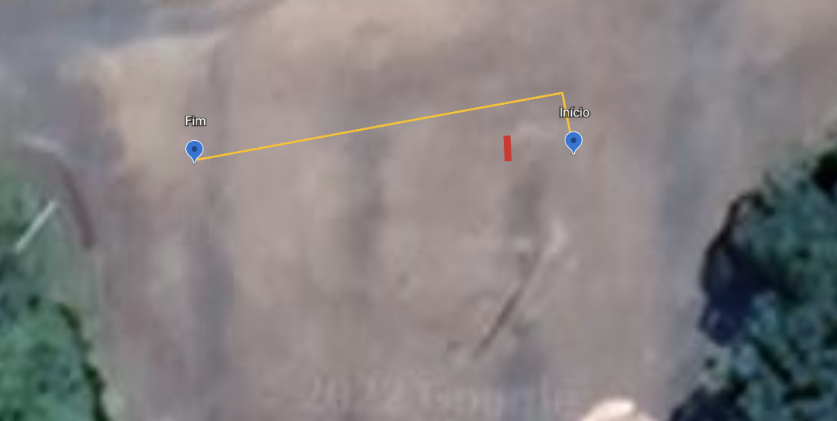
Análise dos Resultados
Cenário de teste 2

Slide 18
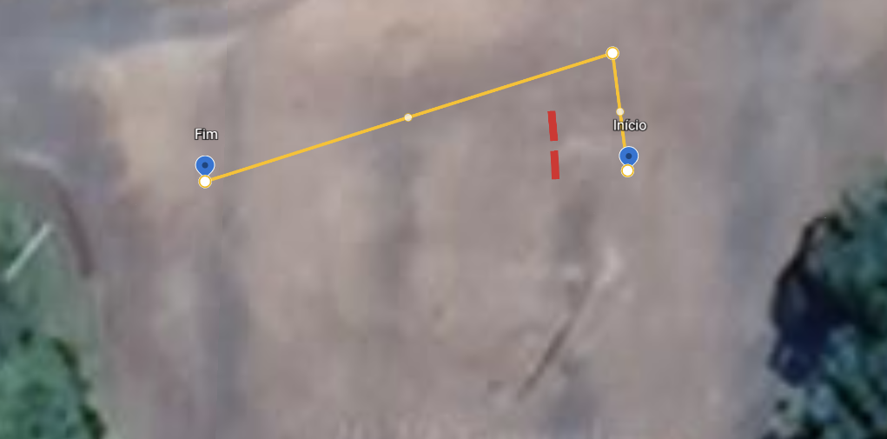
Análise dos Resultados
Cenário de teste 3

Slide 19
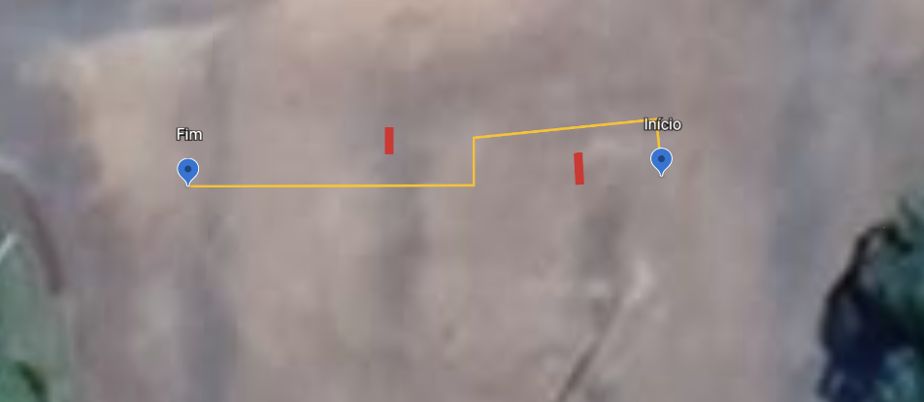
Análise dos Resultados
Cenário de teste 4

Slide 20
Conclusões e Sugestões
O drone conseguiu voar autonomamente em ambiente de testes.
As baterias de 9v foram suficientes para fazer os cenários de testes.
O algoritmo elaborado foi capaz de direcionar e pousar nas coordenadas definidas com um certo nível de arredondamento.
A arquitetura foi capaz de desviar dos obstáculos mais próximos detectados.

Slide 21
Conclusões e Sugestões
Vibrações em voo.
A detecção de objetos se mostrou sensível a iluminação e vibrações.
O tempo de processamento do MiDaS no Raspberry Pi 3 A+ inviabiliza a utilização em cenários reais.

Slide 22
Conclusões e Sugestões
Sugestões de extensão ao trabalho:
Pesquisar um algoritmo de detecção de obstáculos com baixo custo de processamento, para o reconhecimento de obstáculos em tempo real.
Encontrar novas alternativas de acoplar hardware adicional ao drone, para que tenha baixo peso e pouca oscilação.
Criar uma interface para permitir alterar parâmetros internos das rotinas.

Slide 23
Demonstração
Demonstração prática:
Direcionamento para as coordenadas de destino.
Algoritmo de Identificação e desvio de obstáculo no Raspberry Pi.

